Slide 1
Профилактика аутодеструктивного поведения среди детей и подростков:
направление взаимодействия с родителями обучающихся

Slide 2
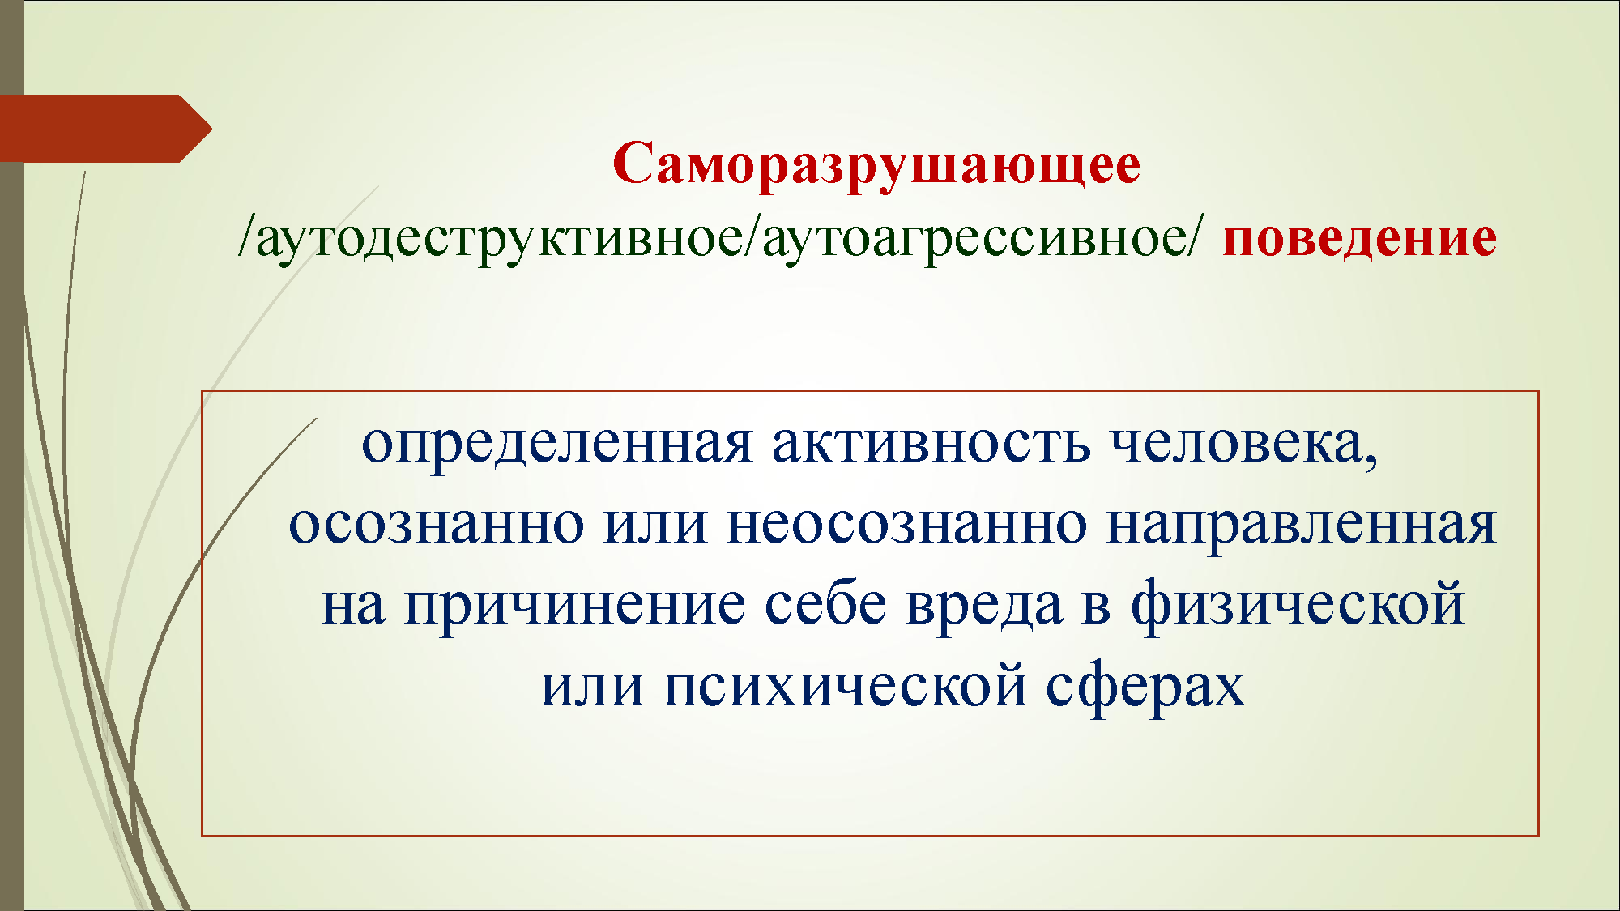

Slide 3
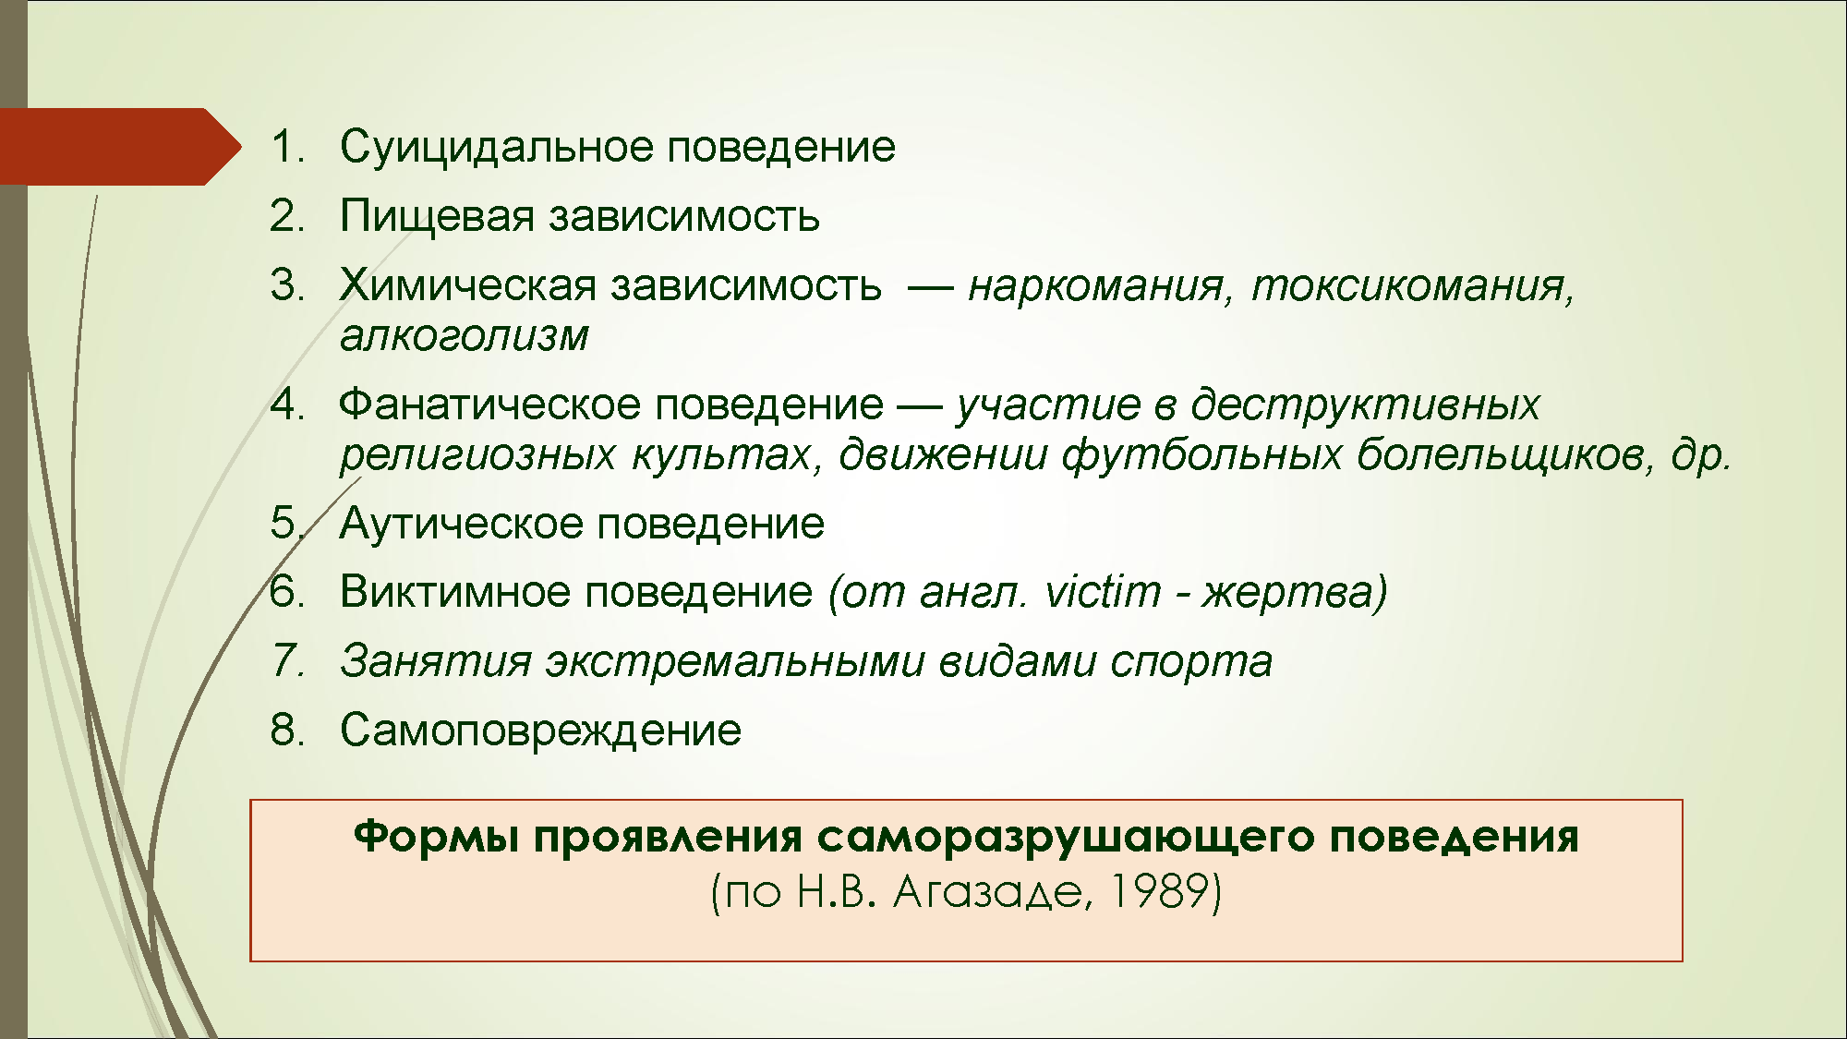

Slide 4
На основе анализа внешней обусловленности аутоагрессивного поведения Г.Я. Пилягина считает, что для возникновения аутоагрессии необходима система, включающая как минимум три компонента:
1. Фрустрированный человек с формирующимся внутренним конфликтом, подавляющий свою агрессию, и одновременно интроекты.
2. Психотравмирующая ситуация, в которой реализуются защитные паттерны поведения, обусловленные вышеупомянутым внутриличностным конфликтом.
3. Обратная отрицательная связь — несбывшиеся ожидания по отношению к объекту и увеличивающей напряжение ситуации, агрессивность субъекта, потребность разрешения внутриличностного конфликта.

Slide 5
 | Экстремальная ситуация (социальные условия) ↓
Данные уровни обычно не осознаются | Биологическая основа ↓ |  | Ценностные установки ↓
 | Аффективное реагирование ↓
 | Рационализация (включая социальные стереотипы) ↓
 | Произвольное поведение
Данные уровни обычно осознаются | ↓ Поведение, направленное на изменение сложившейся реальности (агрессивная направленность) ↓ | Поведение, направленное на изменение себя в сложившейся реальности (аутоагрессивная направленность) ↓
 | Агрессивное поведение | Аутоагрессивное поведение

Slide 6
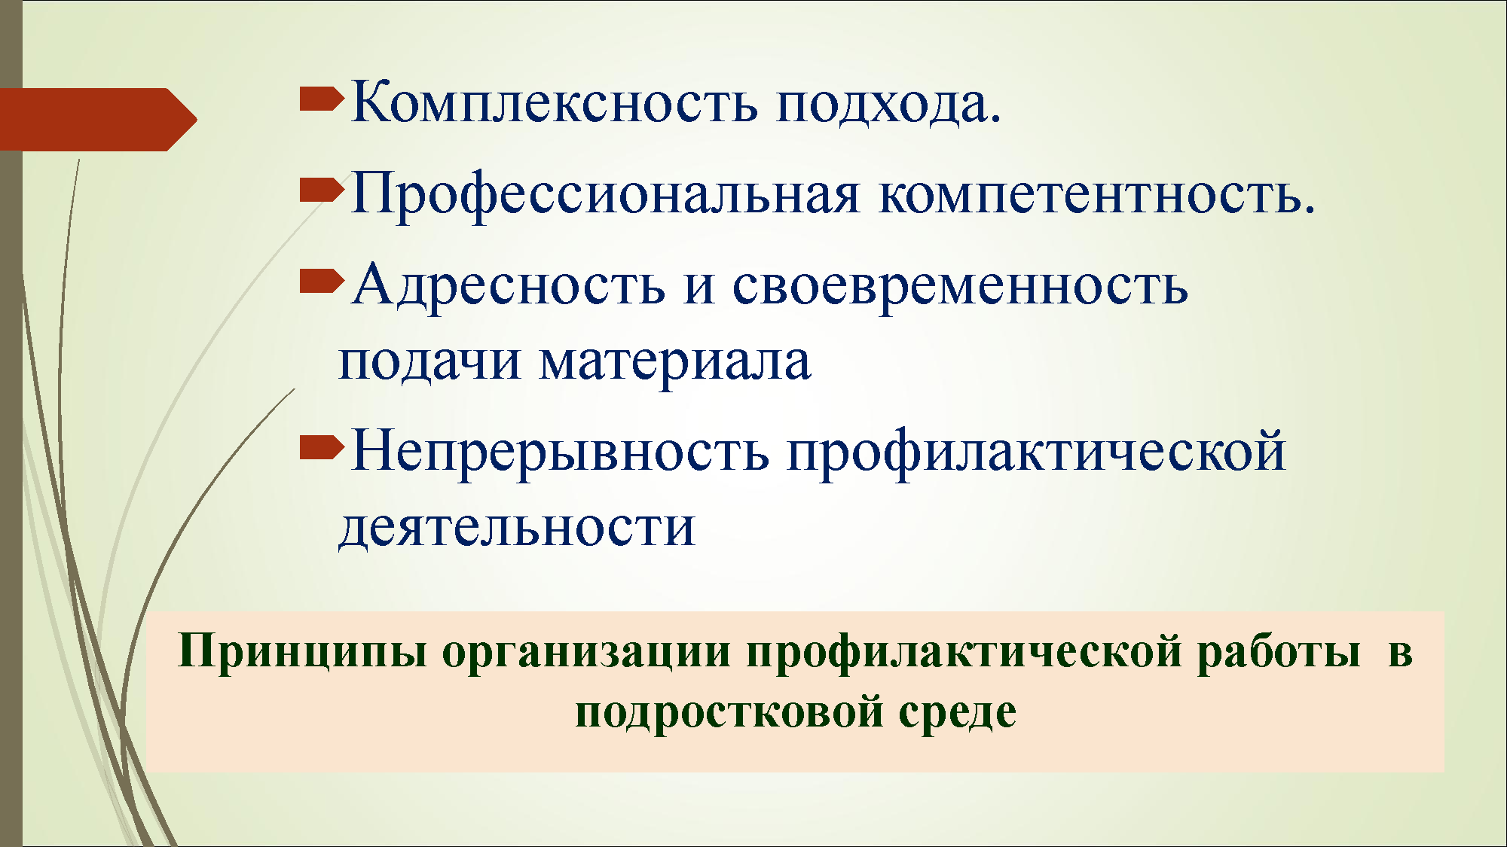

Slide 7
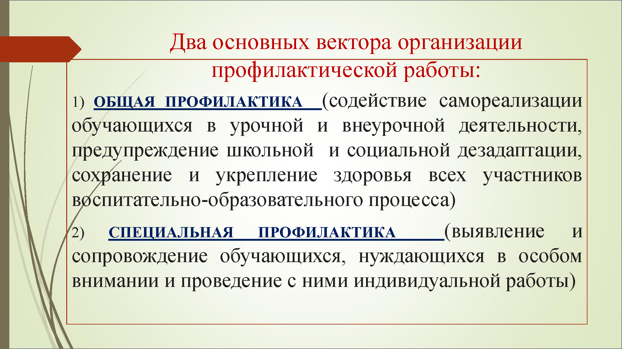

Slide 8
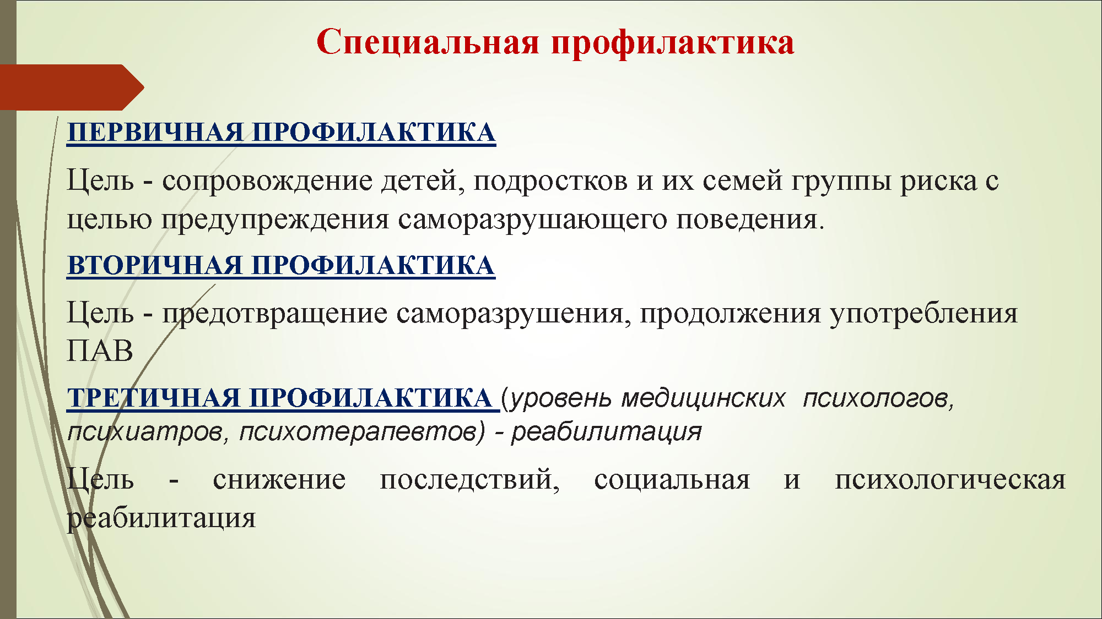

Slide 9
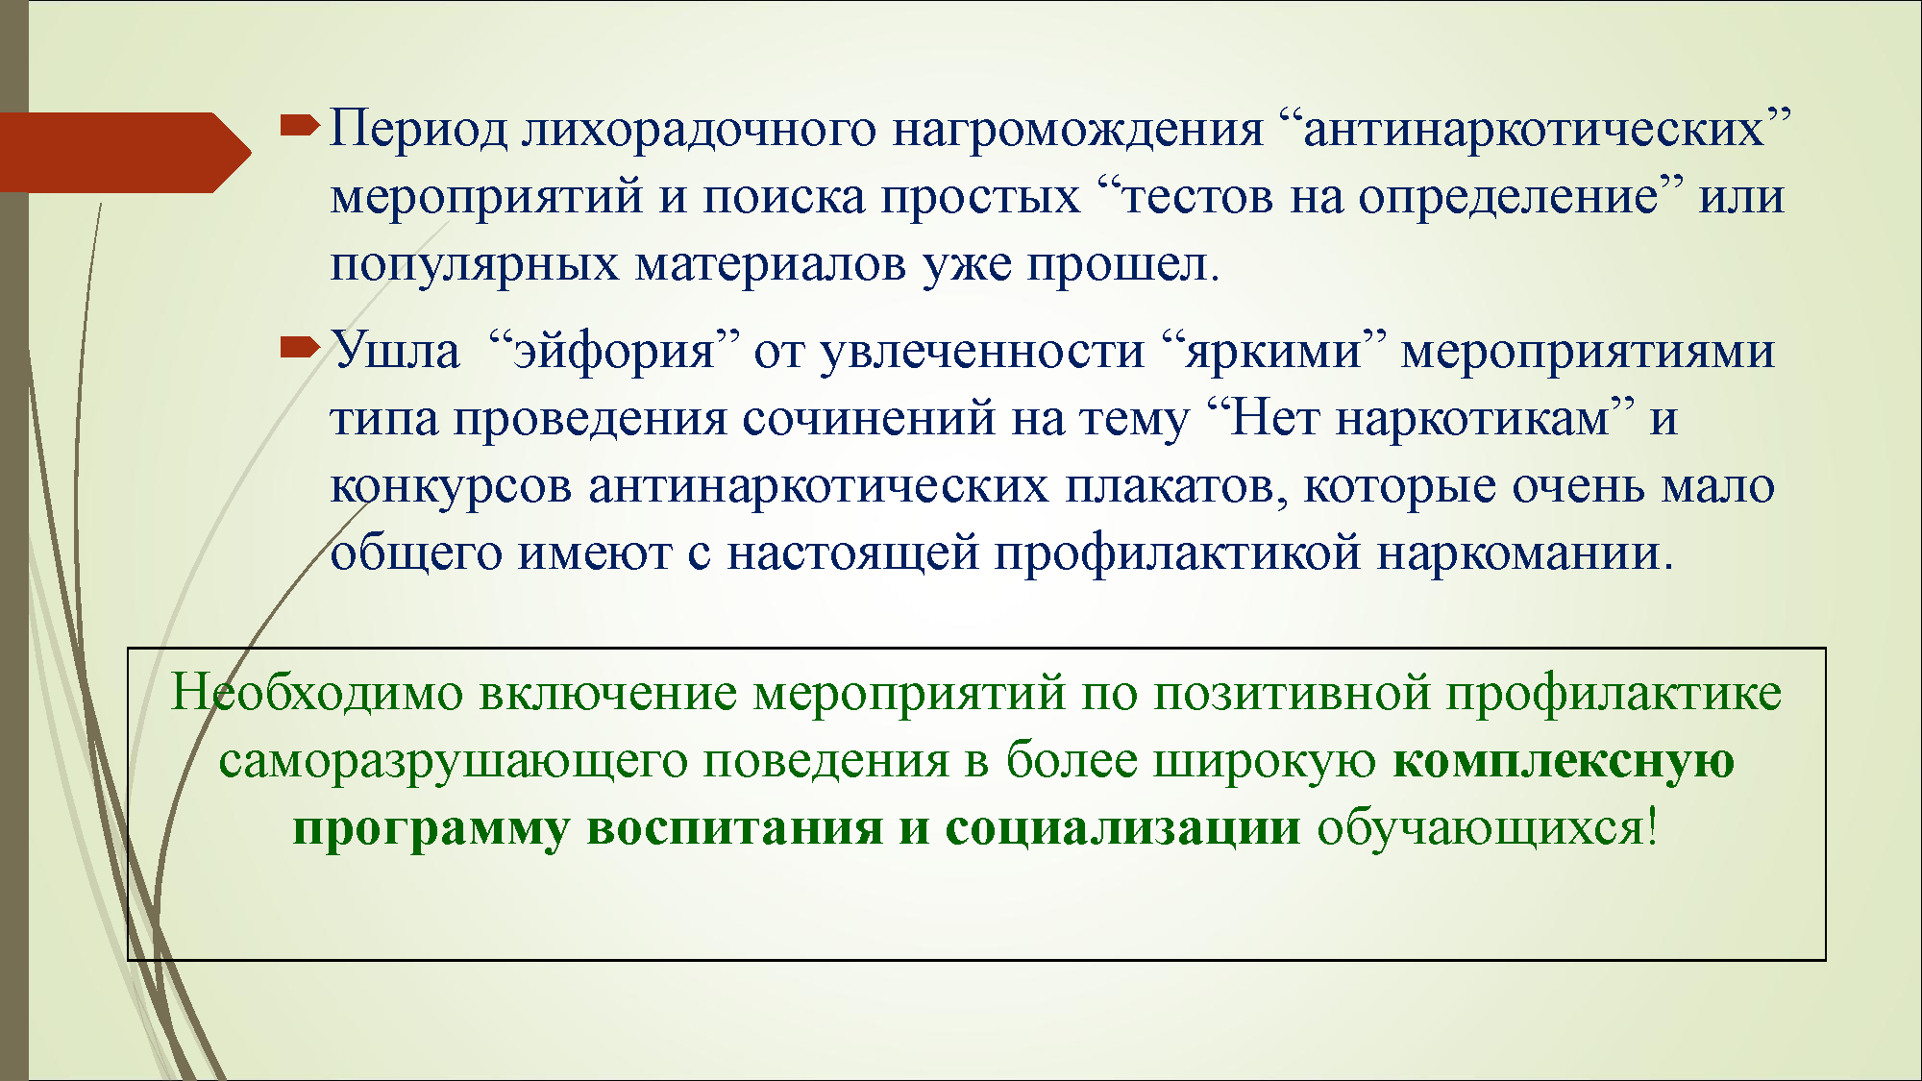

Slide 10


Slide 11
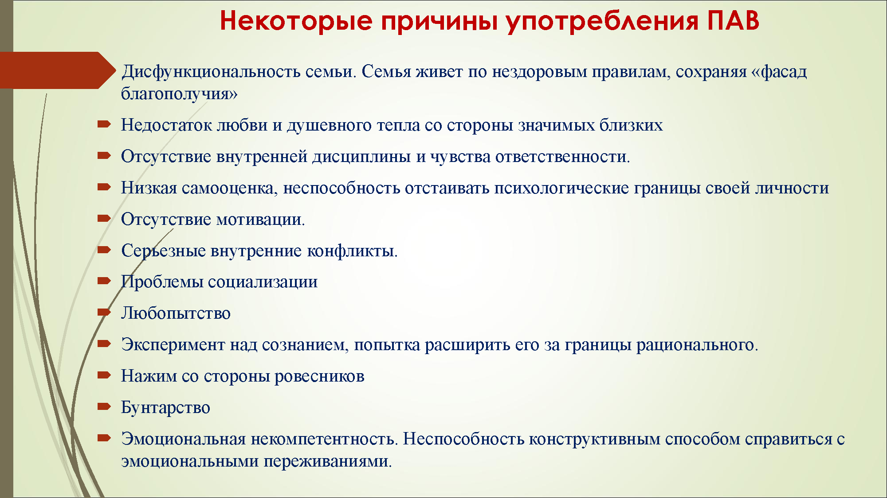

Slide 12


Slide 13
Чем определяется личность
Что она знает
Что она ценит
Что и как она созидает
С кем и как она общается
Каковы ее эстетические потребности и как она их удовлетворяет
(К.А. Абульханова-Славская)

Slide 14
Чем характеризуется личность
Активностью — стремлением выйти за собственные пределы, расширить сферу деятельности, действовать за границами требований ситуации и ролевых предписаний;
Направленностью — устойчивой доминирующей системой мотивов-интересов, убеждений, идеалов, вкусов и пр.;
Глубинными смысловыми структурами (по Л.С. Выготскому), обуславливающими ее сознание и поведение;
Степенью осознанности своих отношений к действительности (отношения установки, диспозиции и др.)

Slide 15


Slide 16


Slide 17


Slide 18
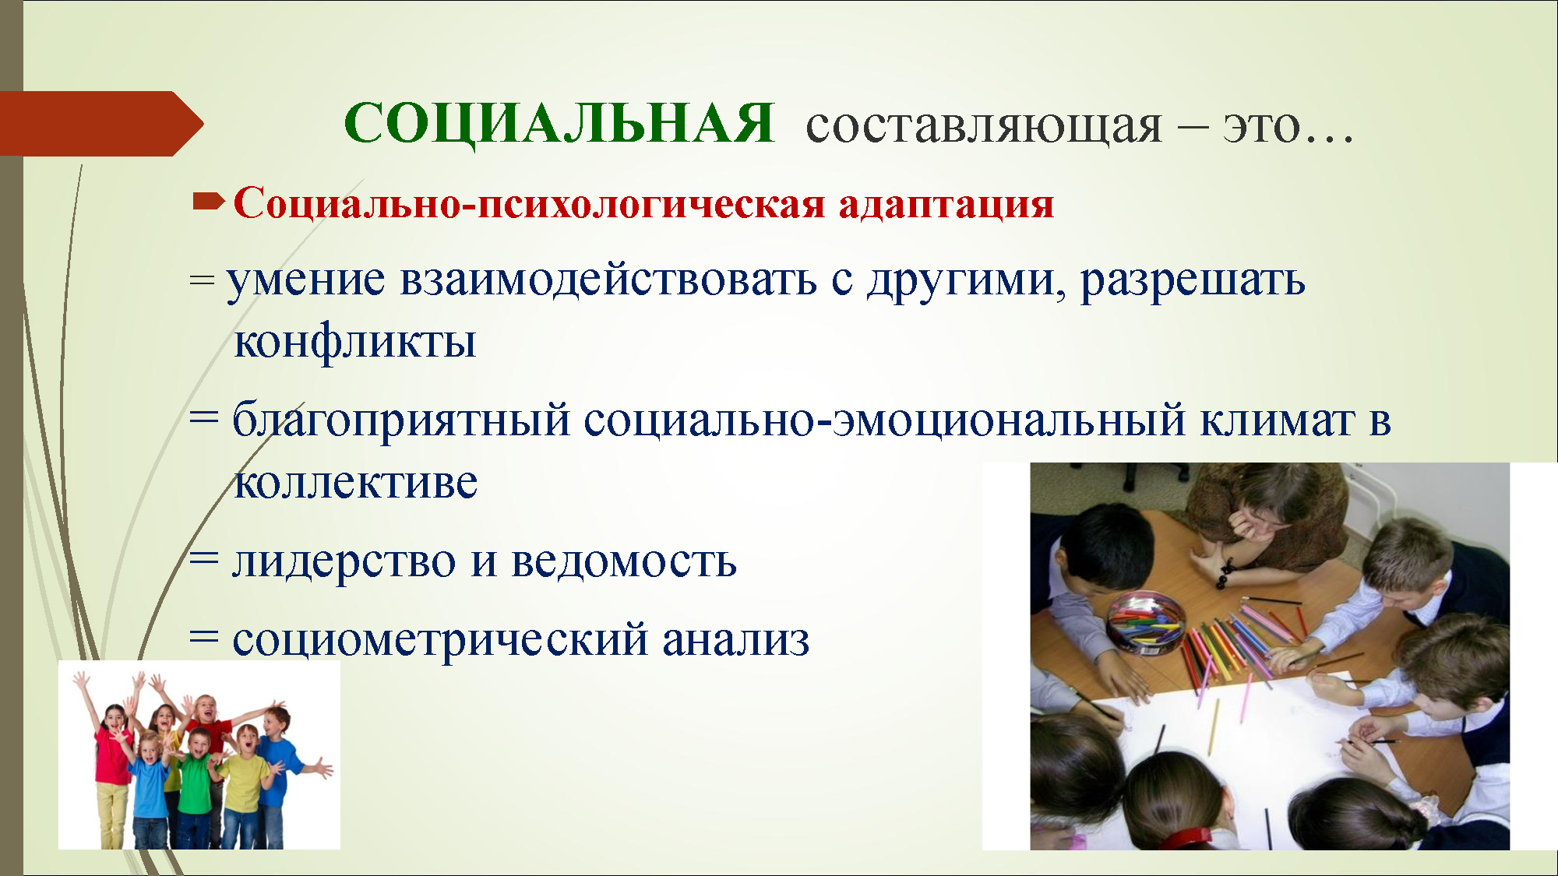

Slide 19


Slide 20
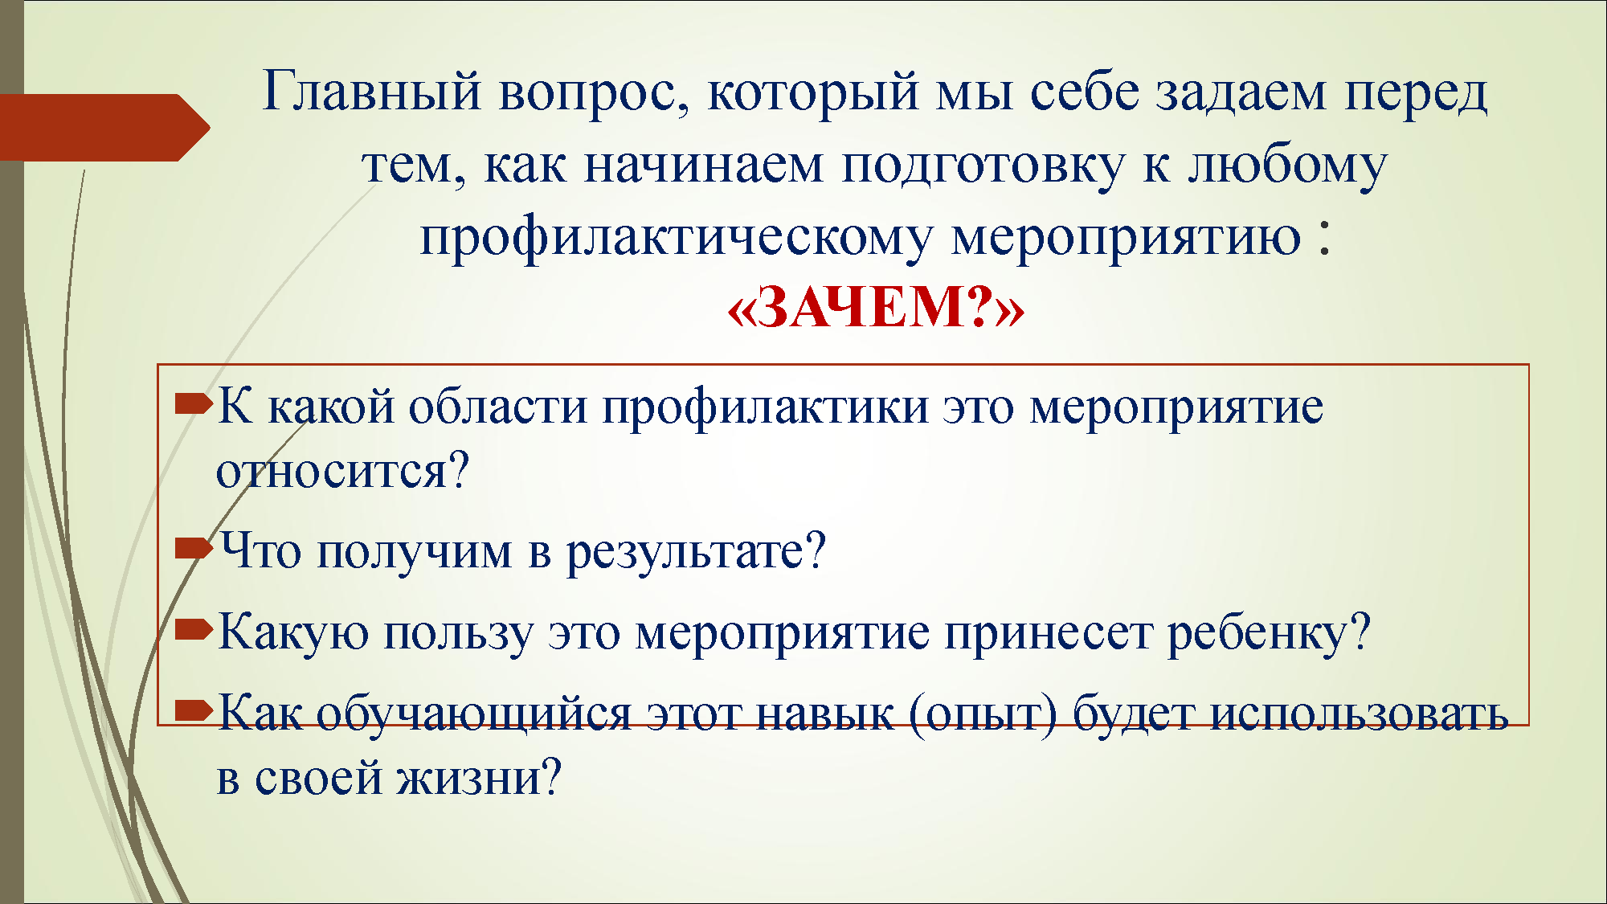

Slide 21
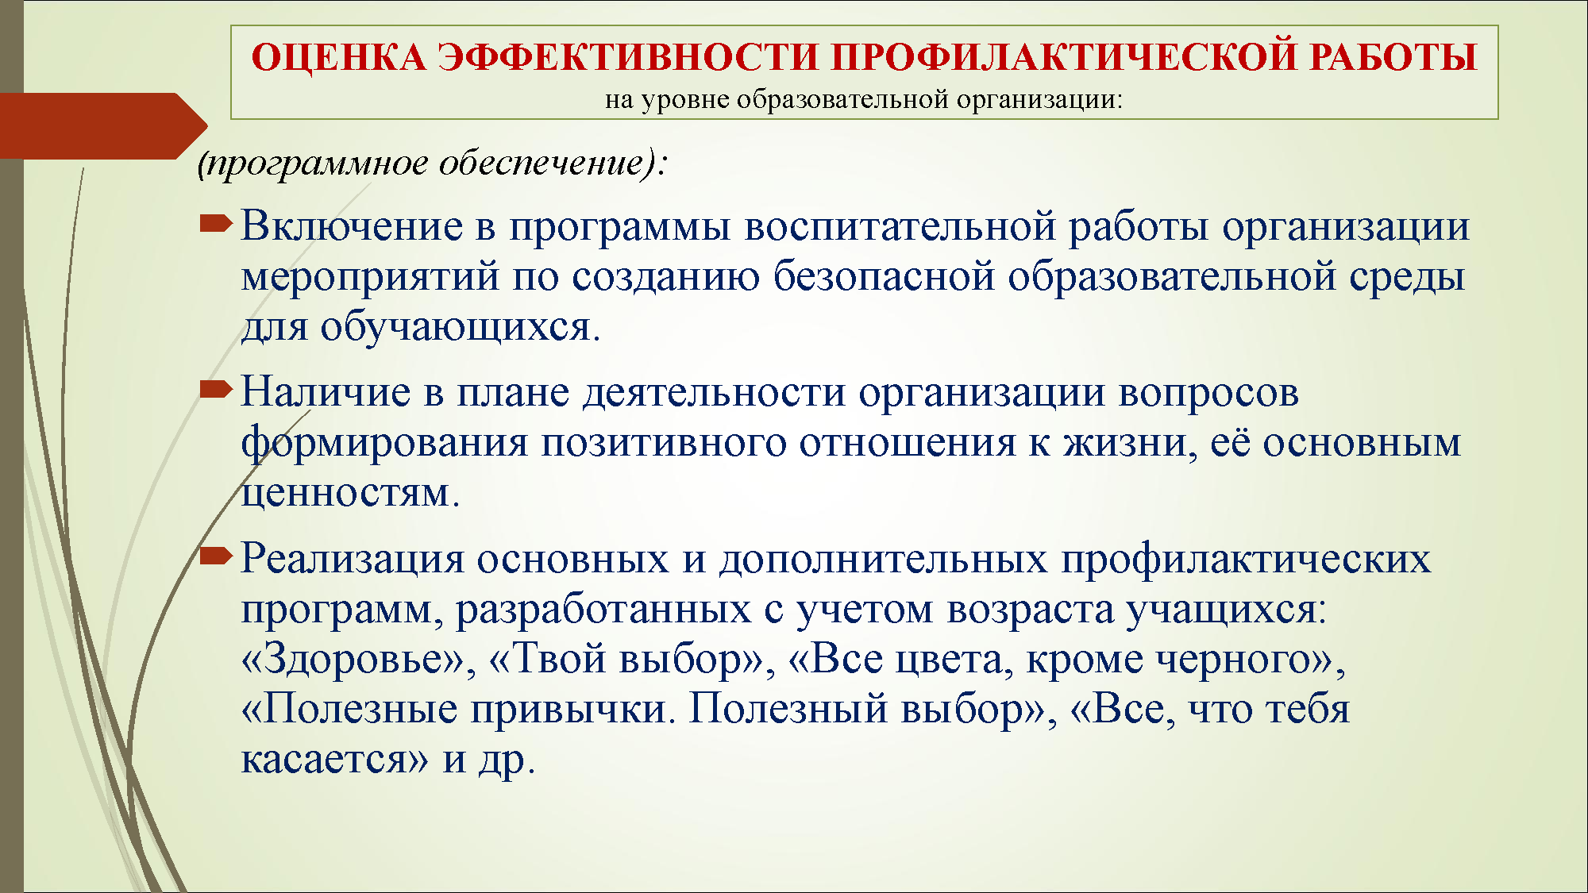

Slide 22
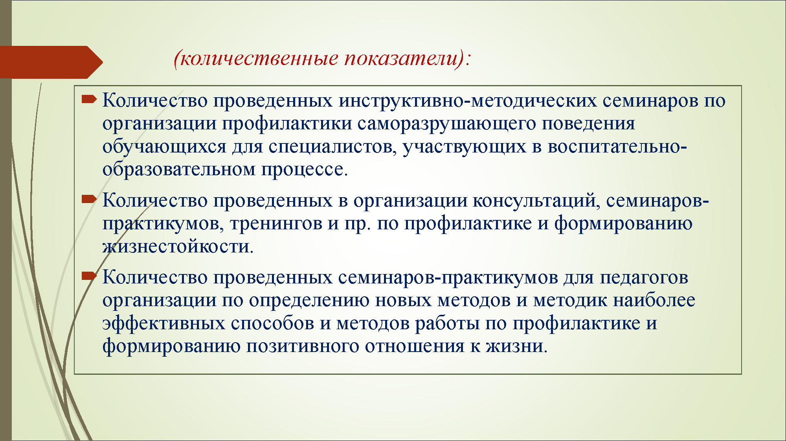

Slide 23
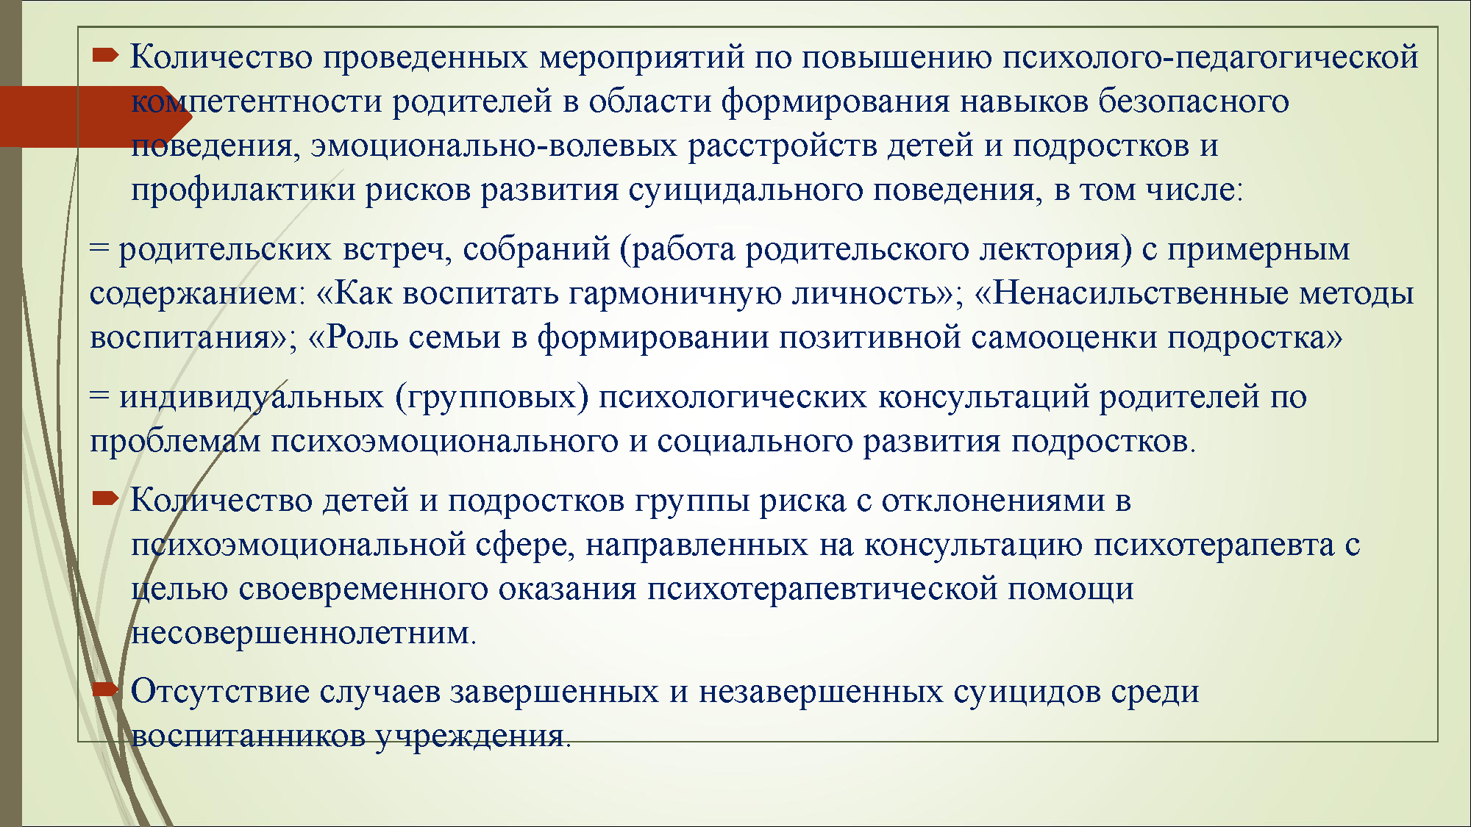

Slide 24
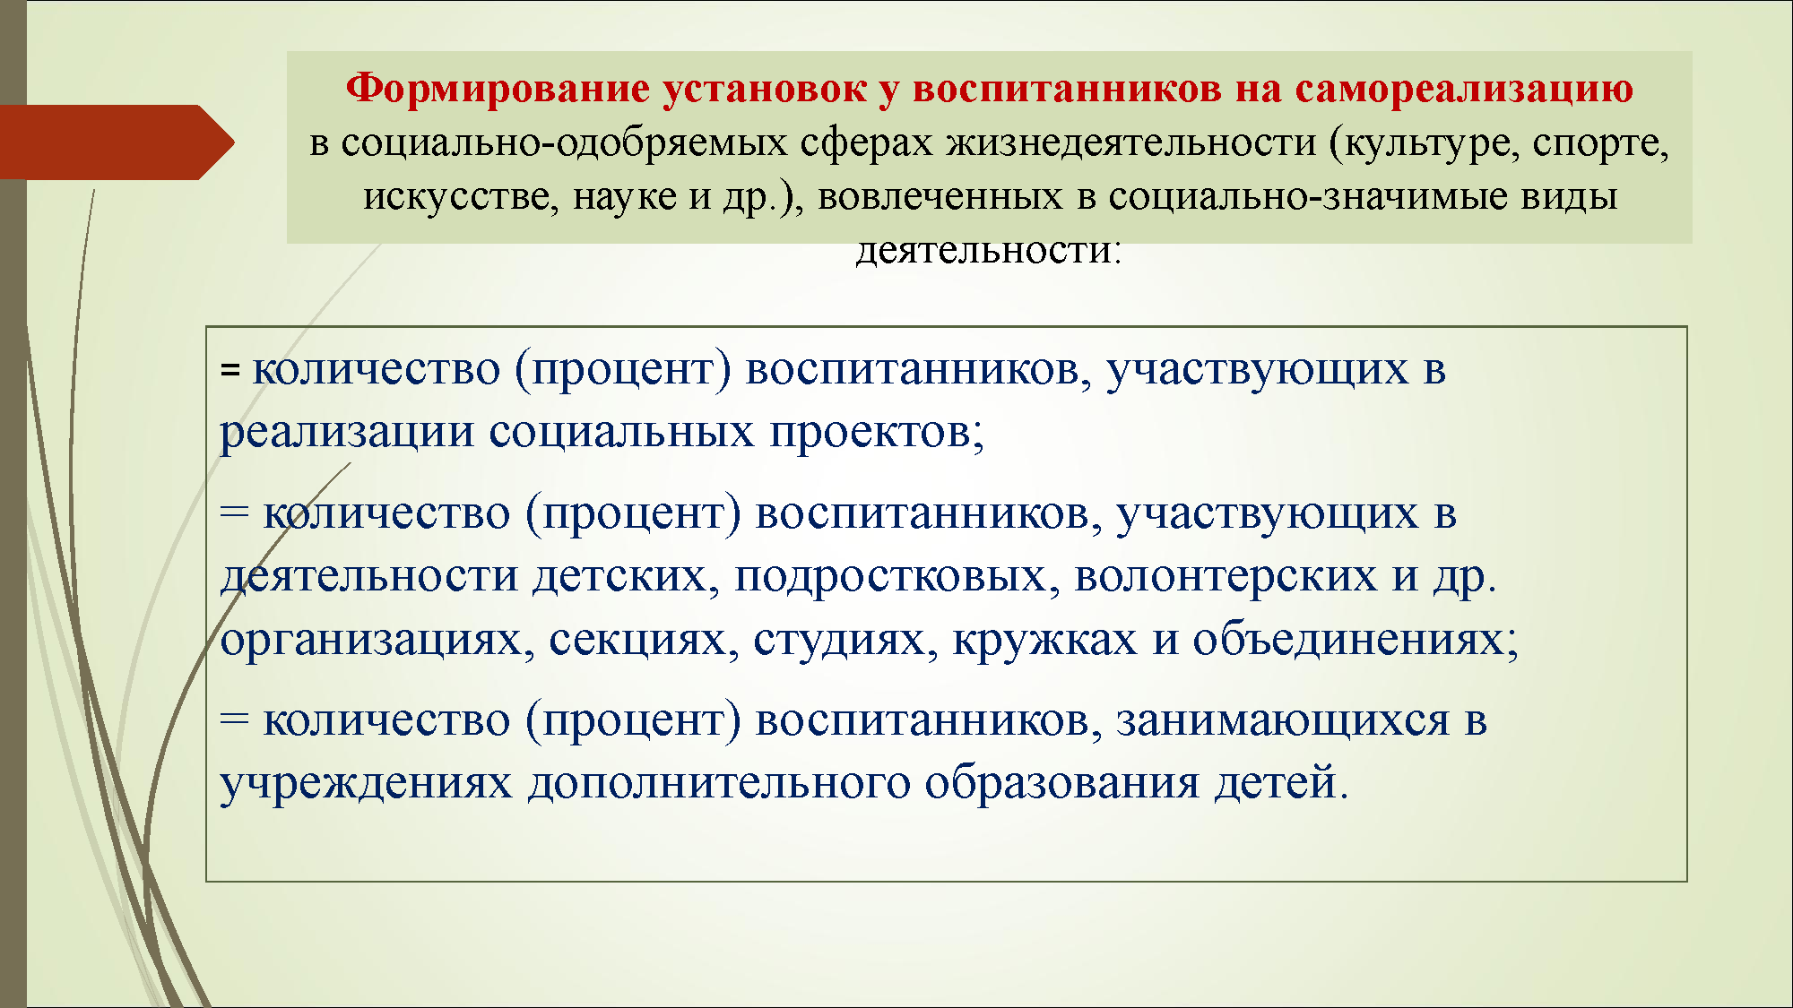

Slide 25
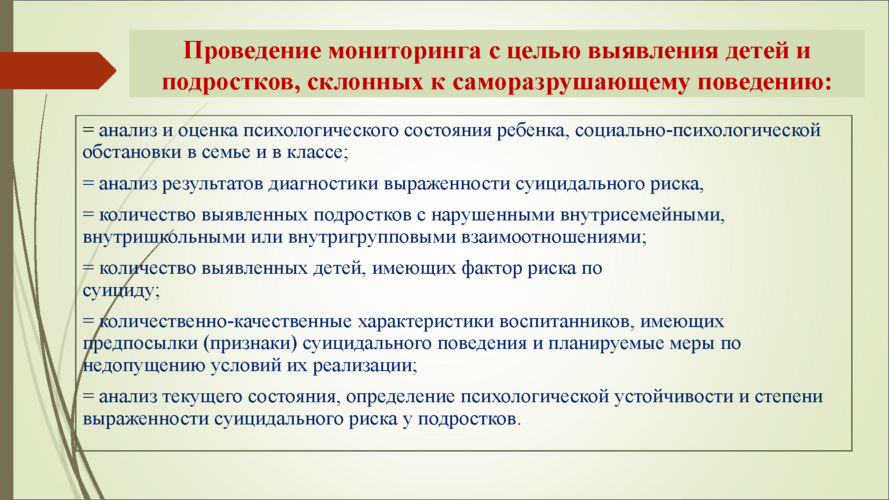

Slide 26
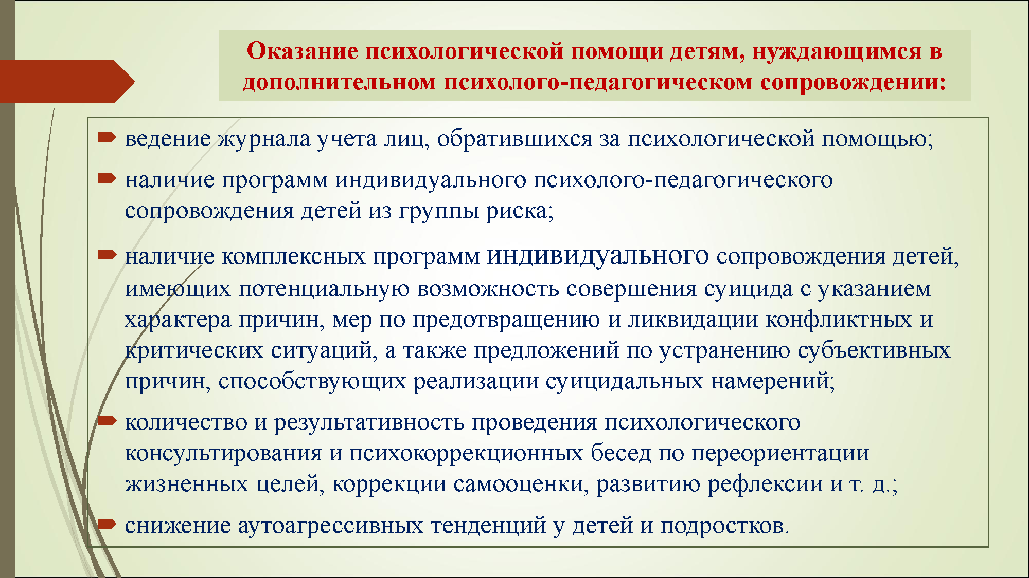

Slide 27
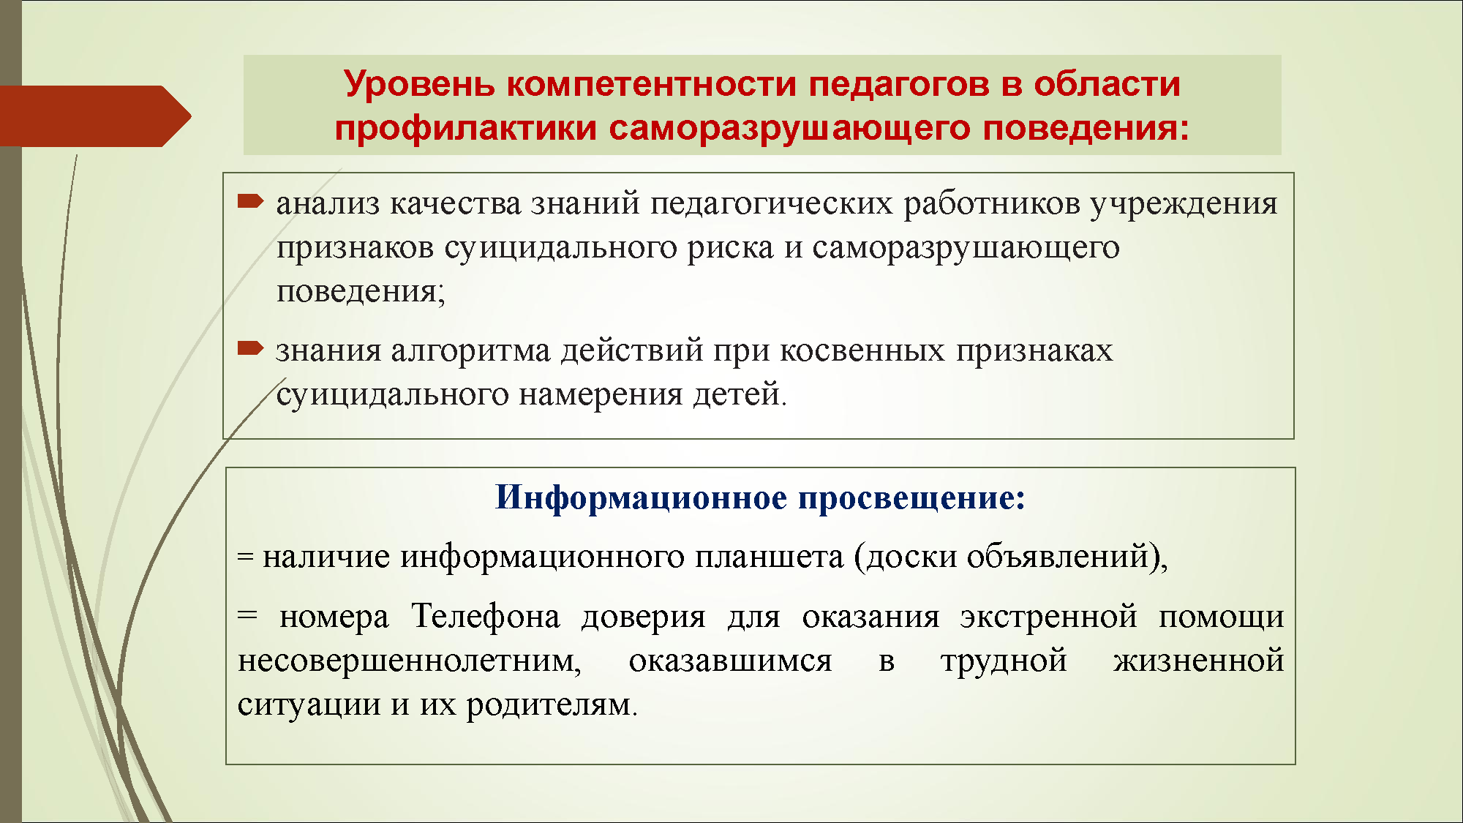

Slide 28
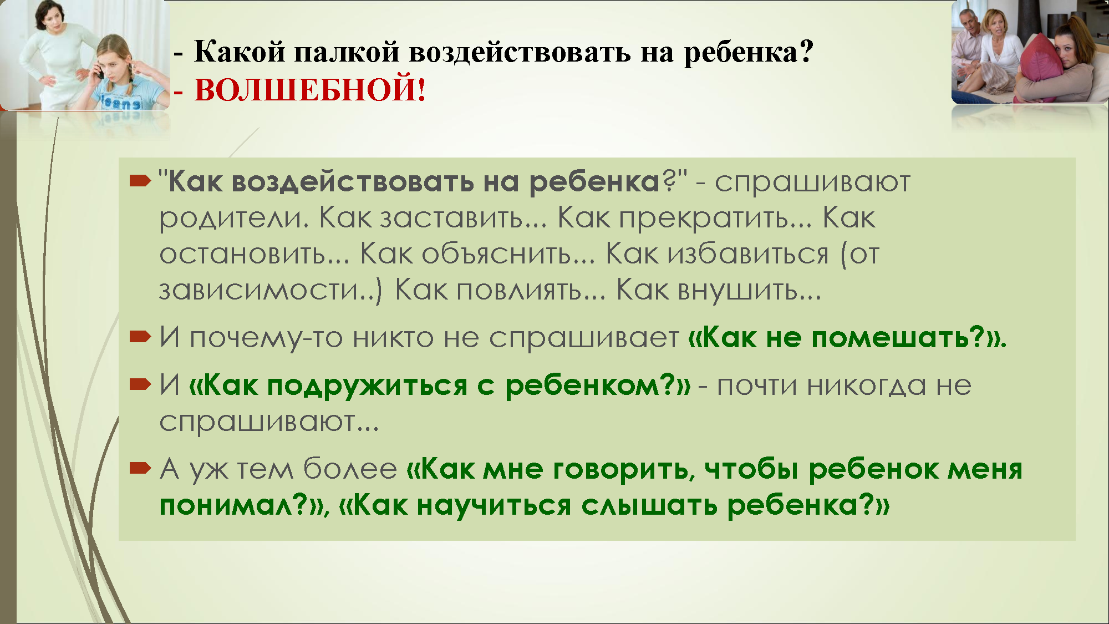

Slide 29
